Slide 1
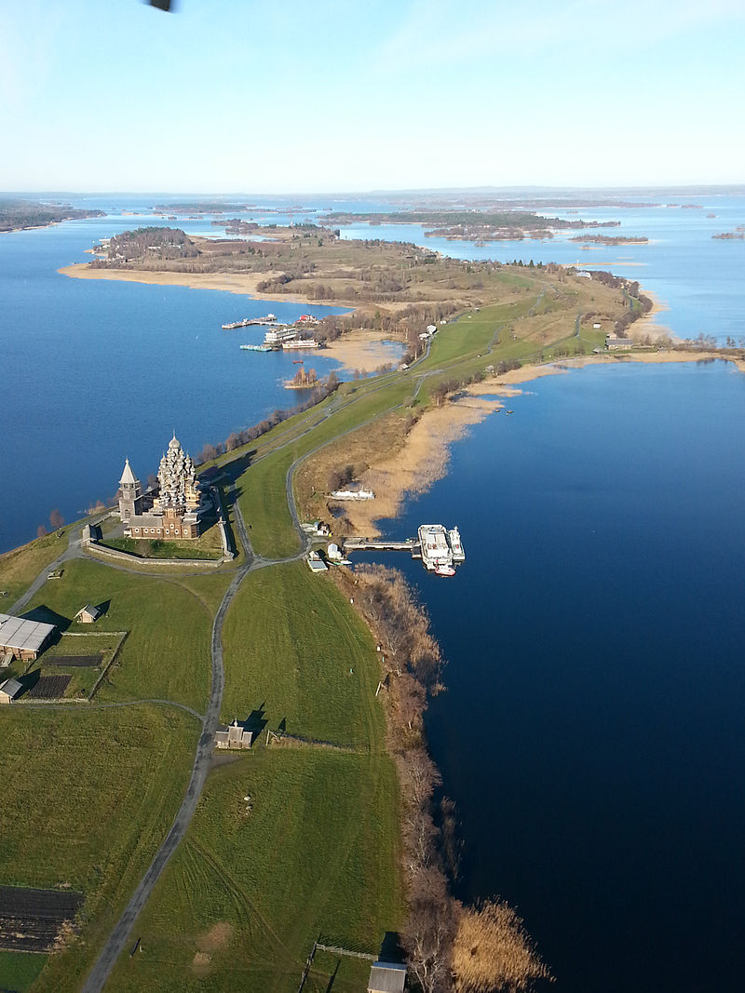
Кижи, 1714

Slide 2
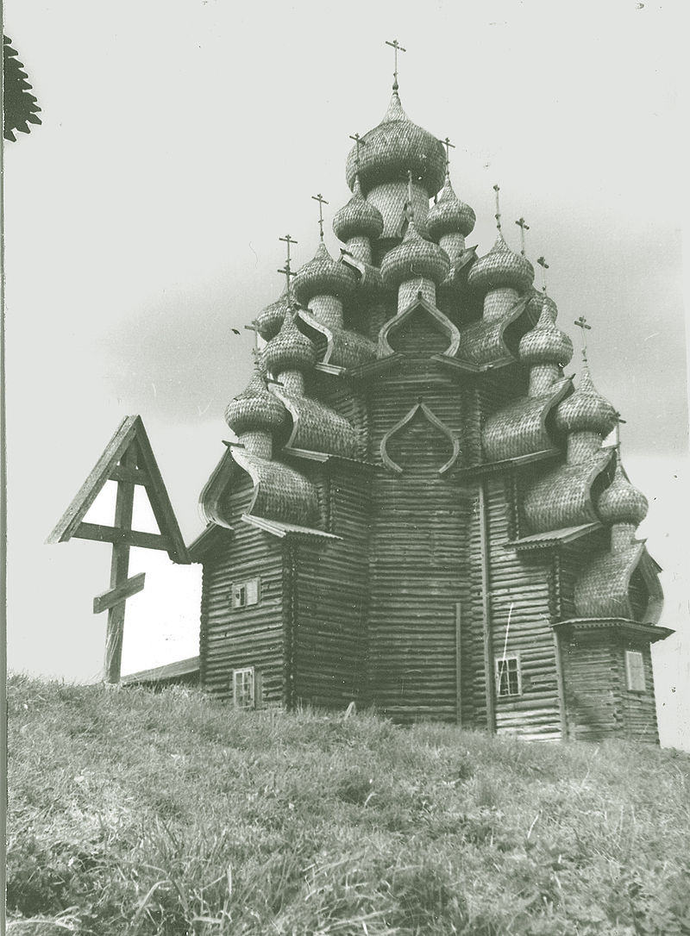

Slide 3
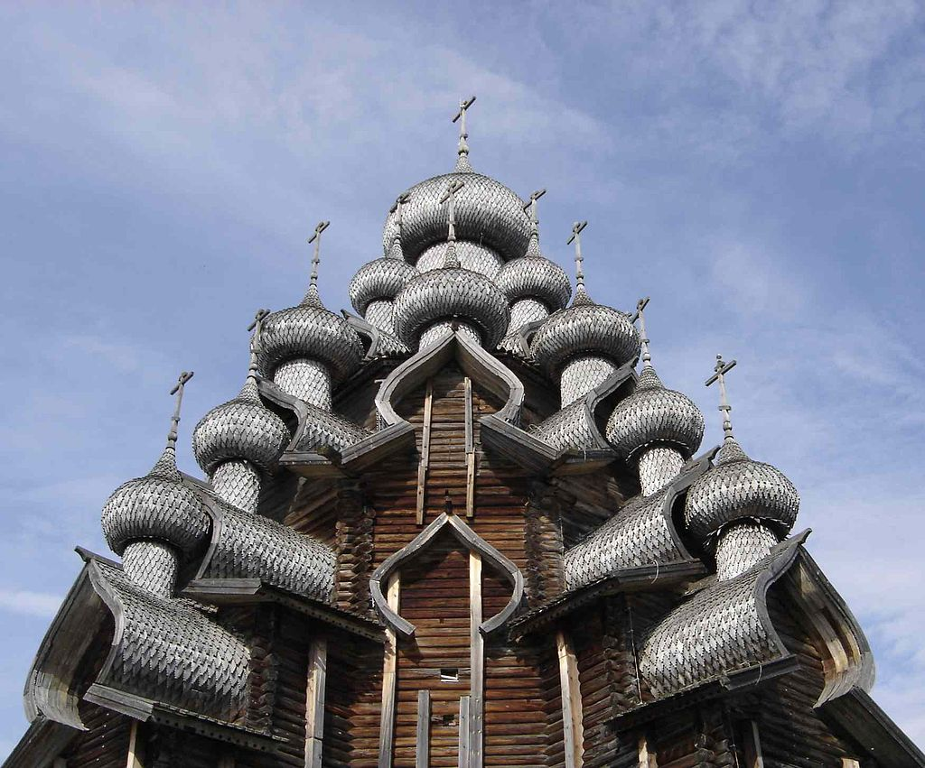

Slide 4
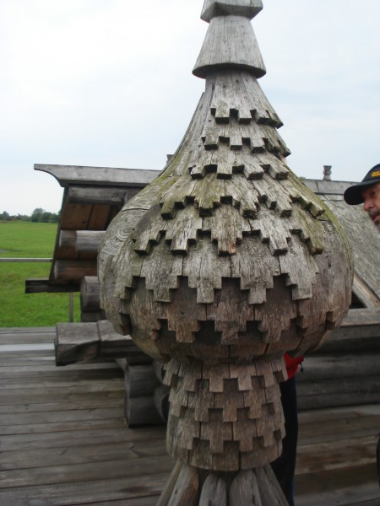

Slide 5
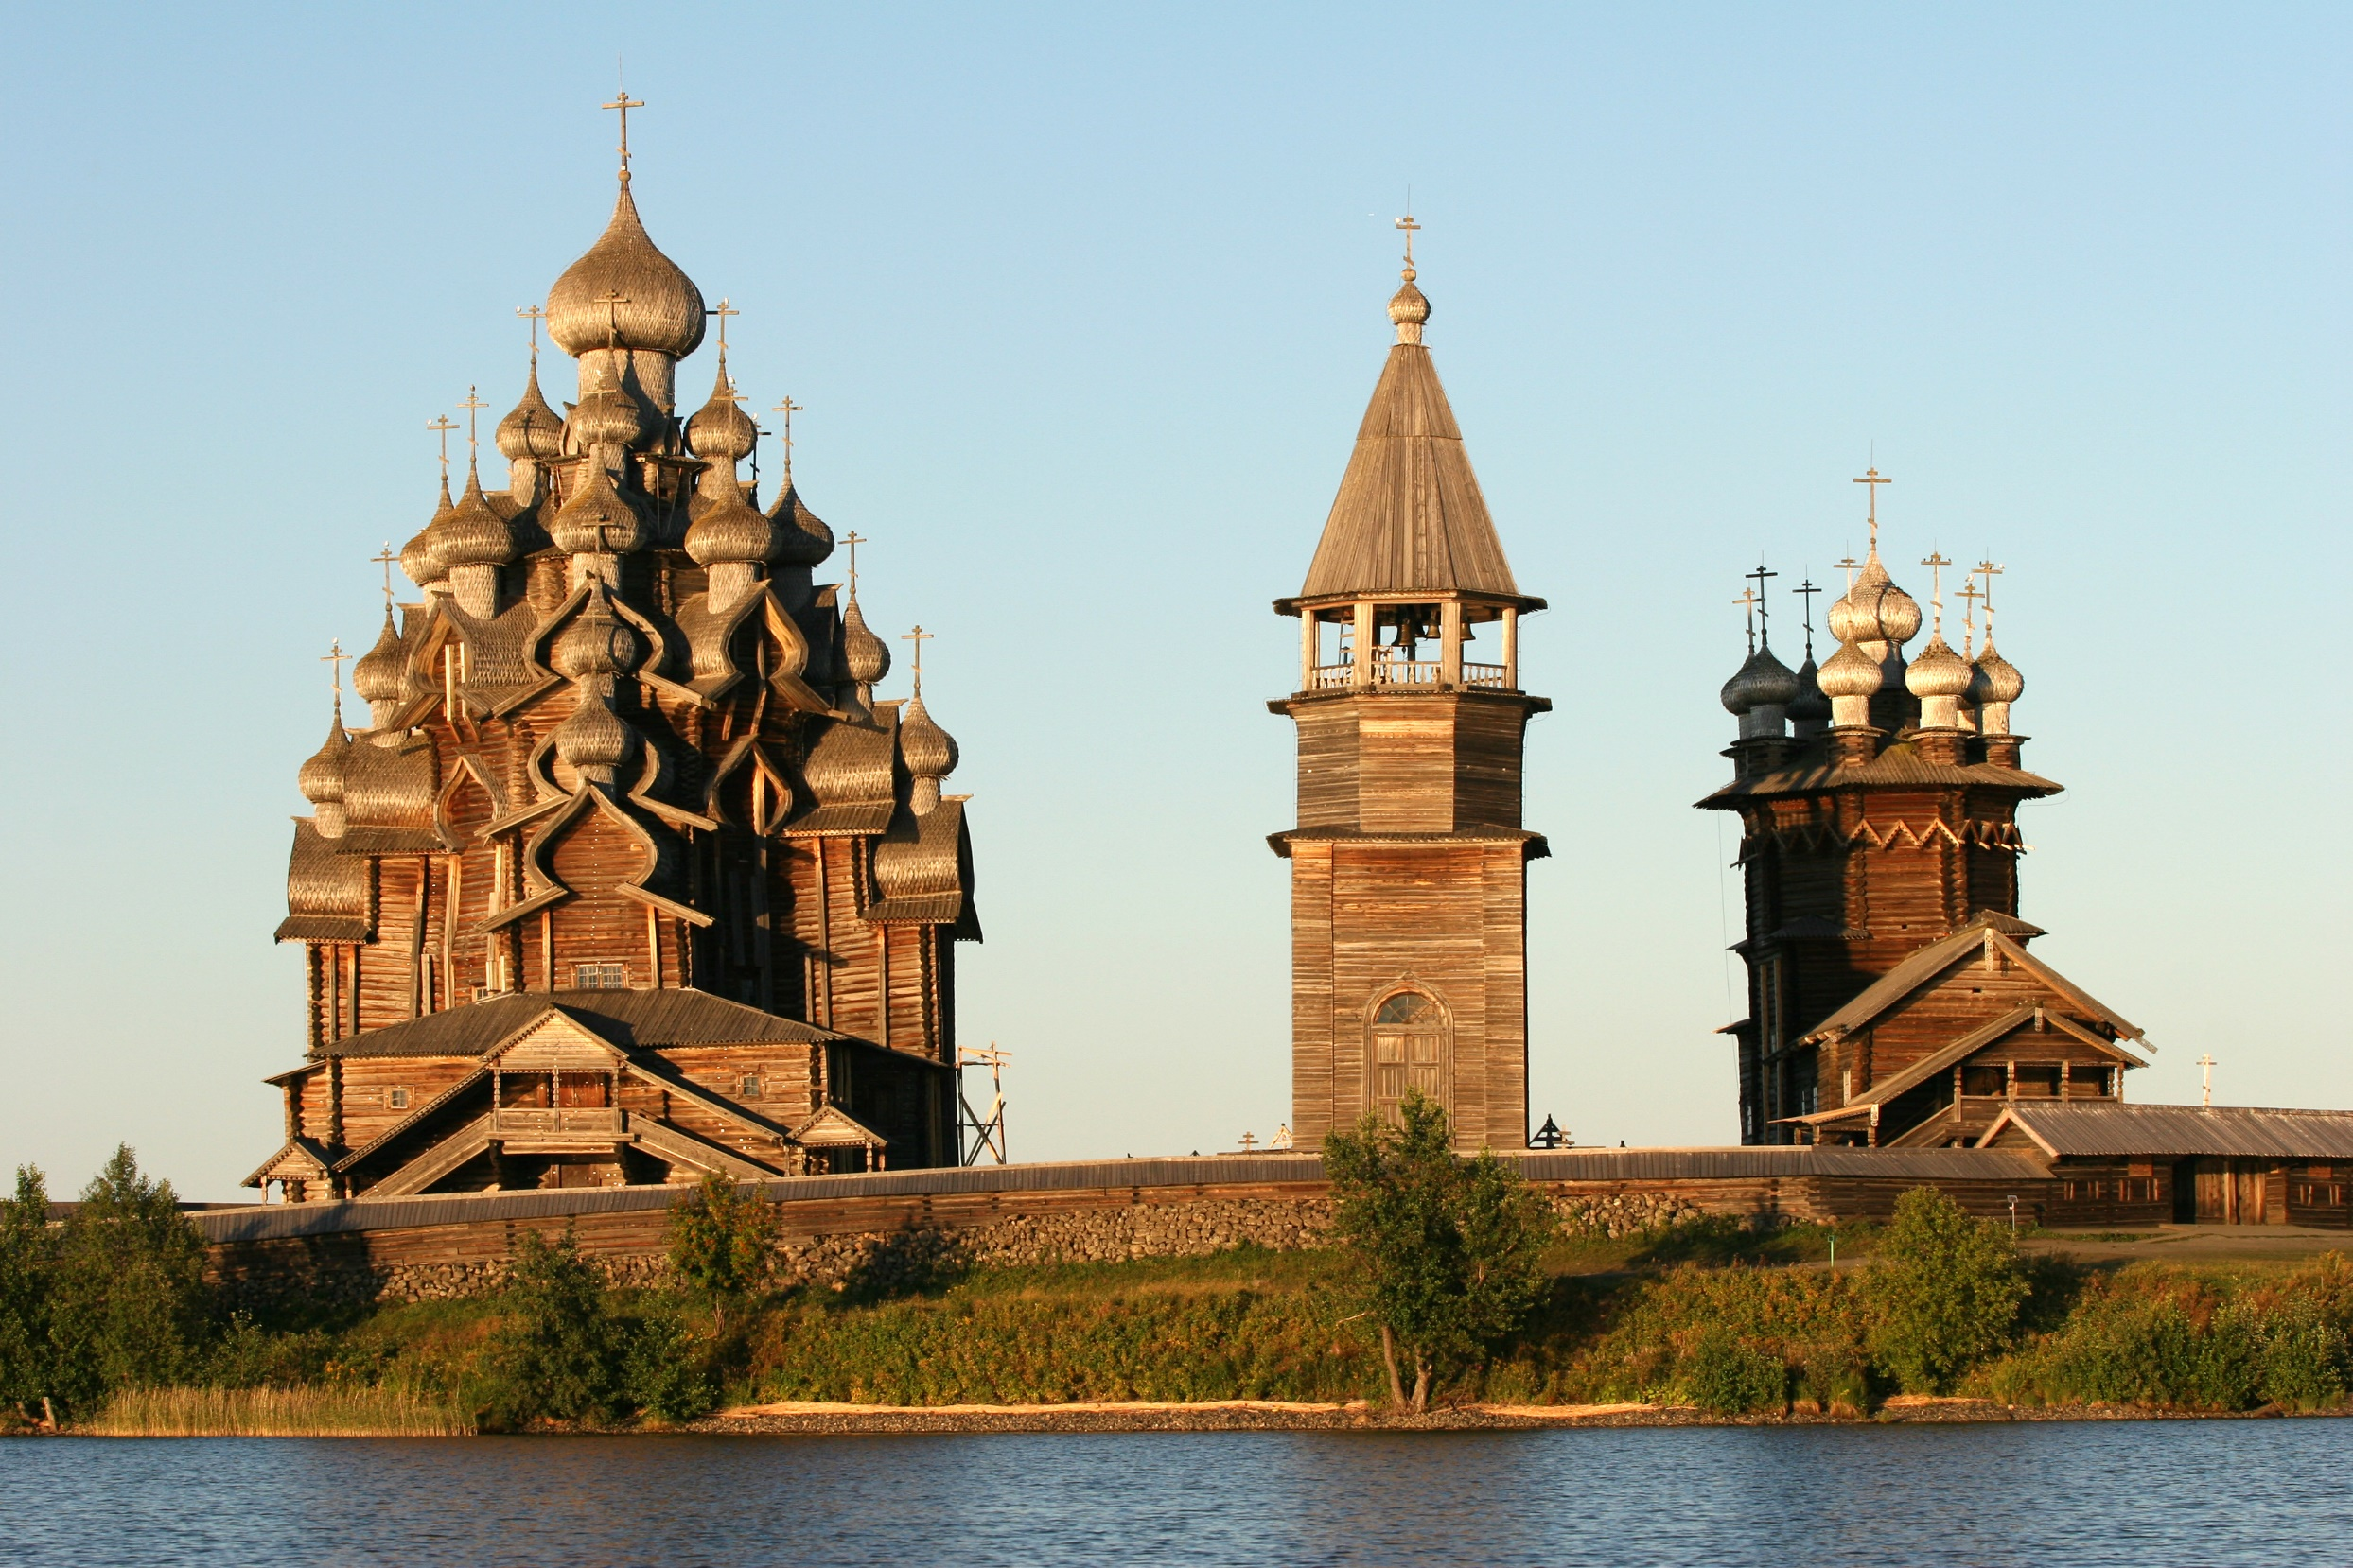

Slide 6
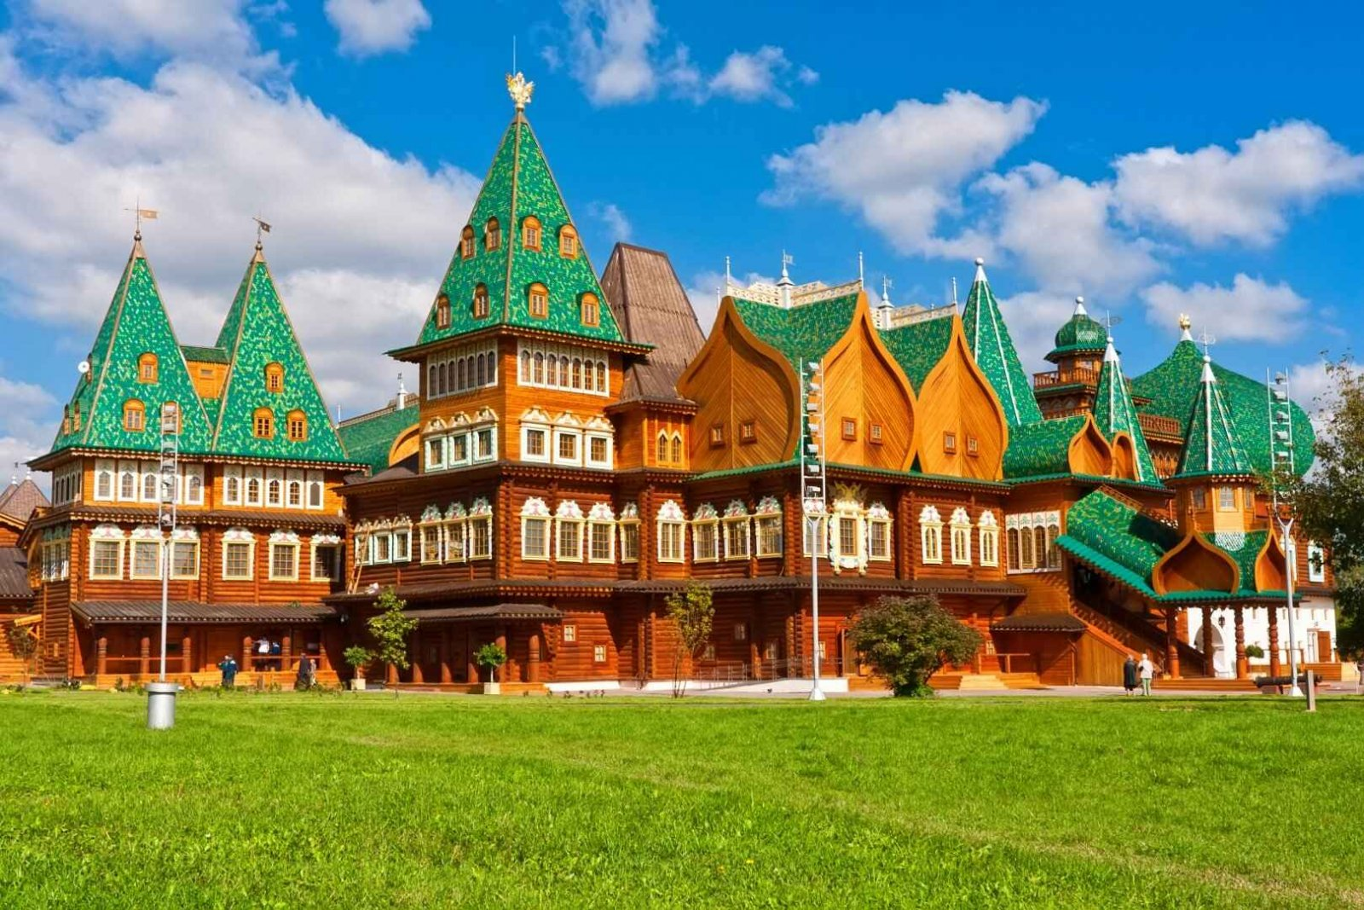

Slide 7
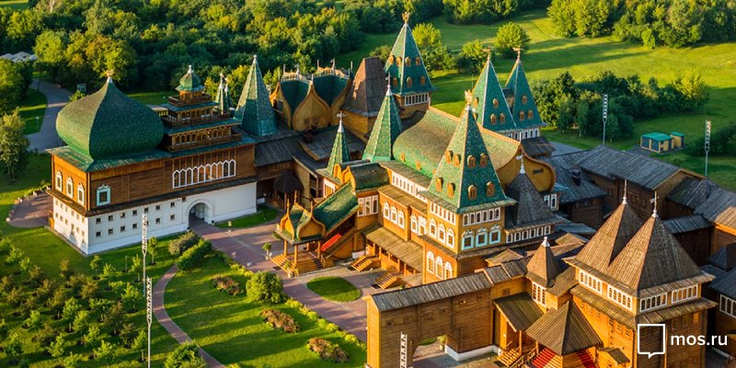
дворец

Slide 8
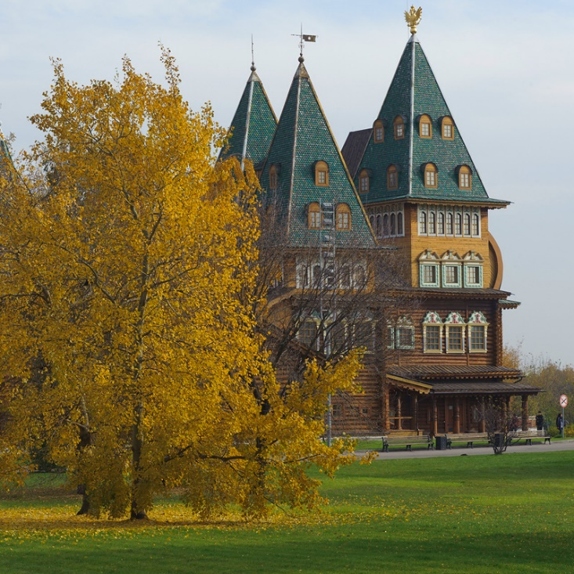

Slide 9
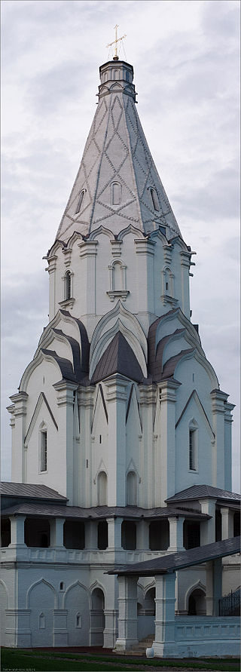
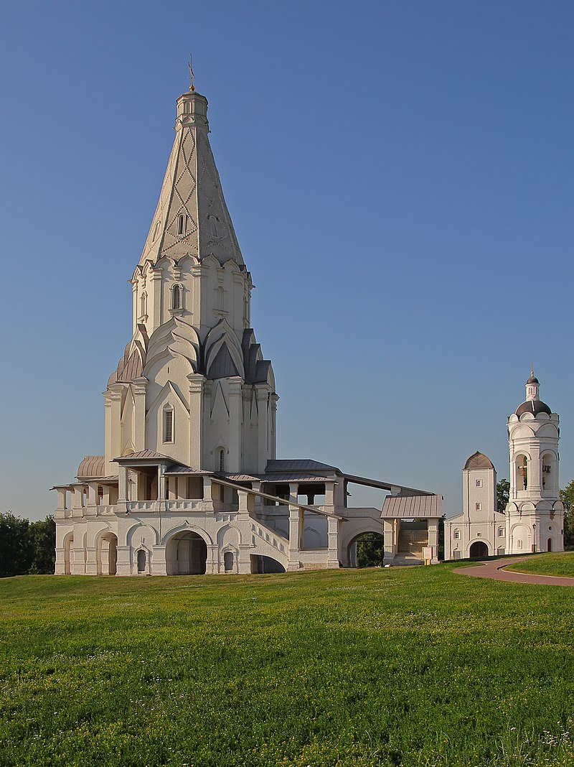
Церковь в Коломенском

Slide 10
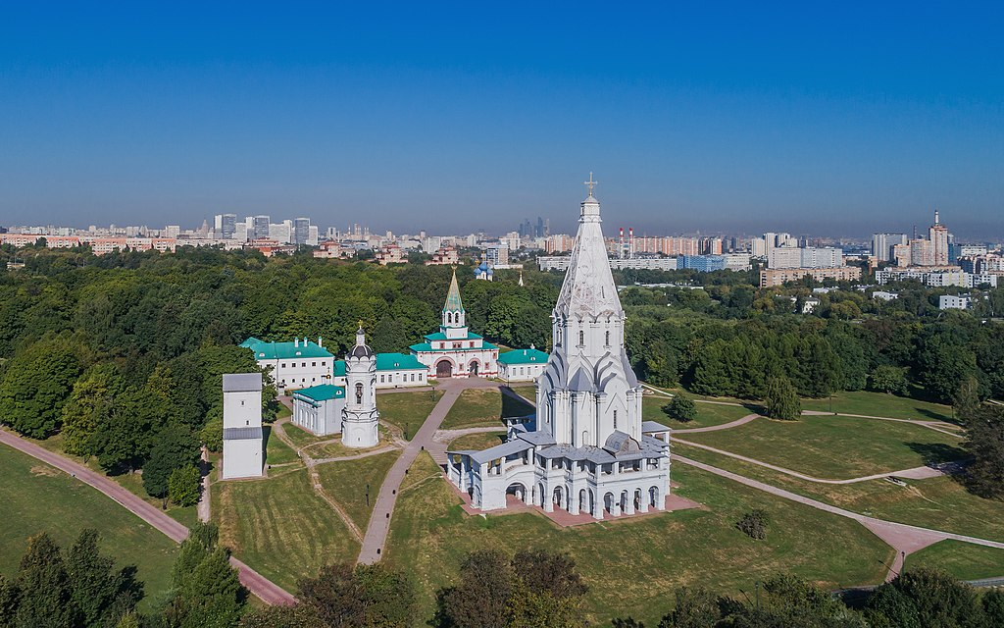

Slide 11
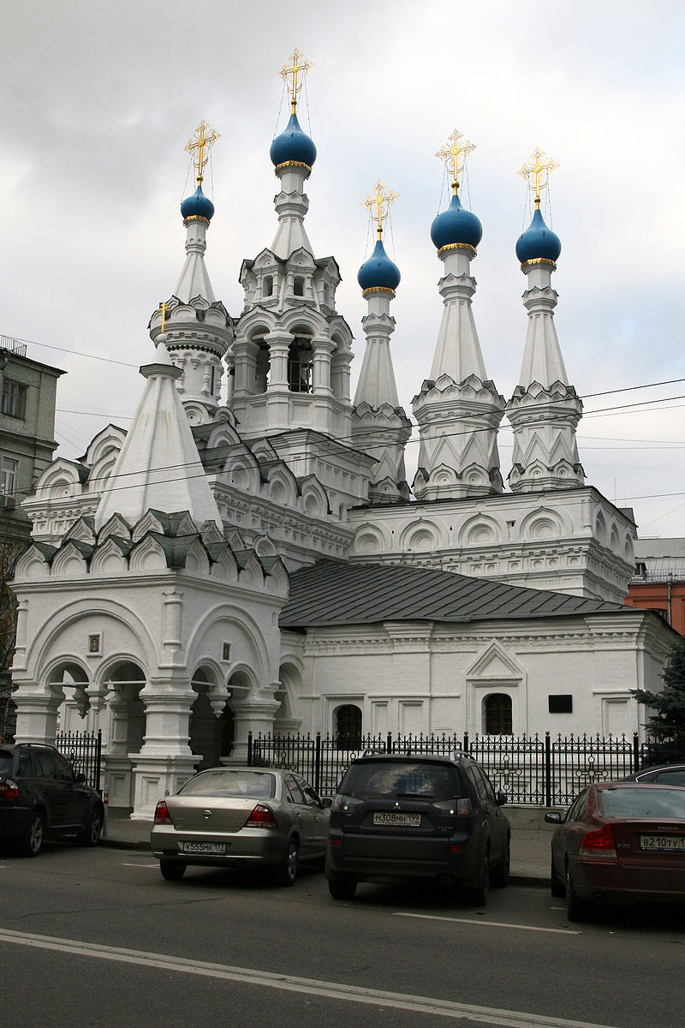
Церковь в Путинках

Slide 12
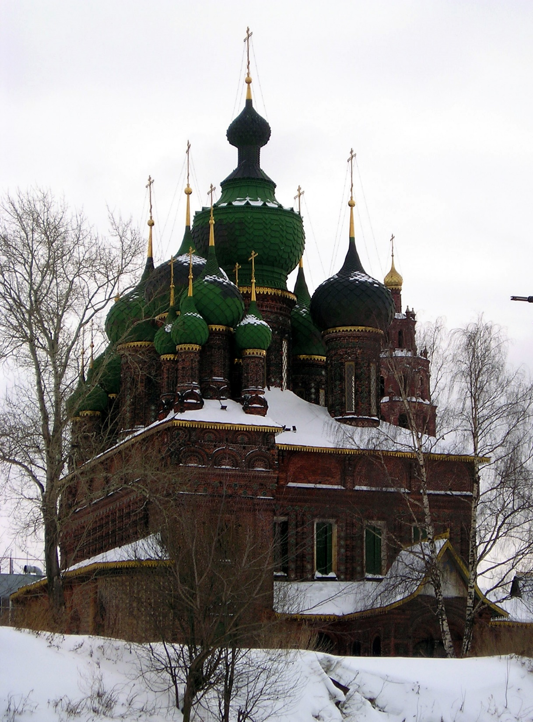
Церковь Иоанна Предтечи в Ярославле

Slide 14
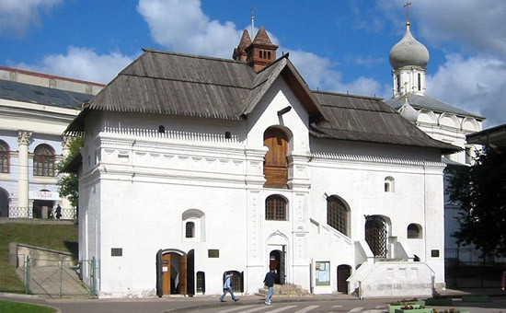
Английское посольство XVI в.

Slide 15
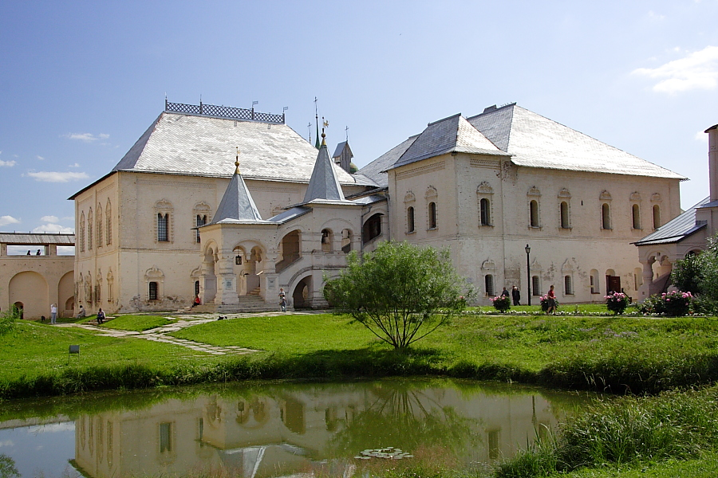
Палаты в Ростовском Кремле (XVII в.)

Slide 16
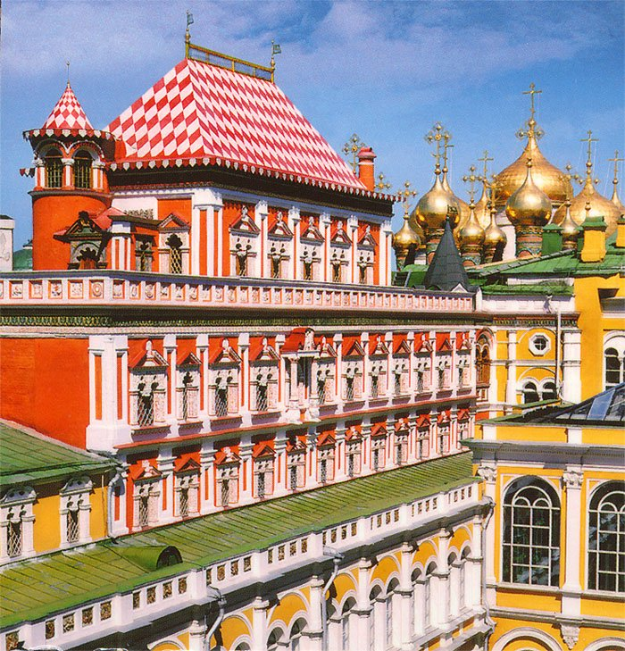
Теремной дворец в Кремле

Slide 17
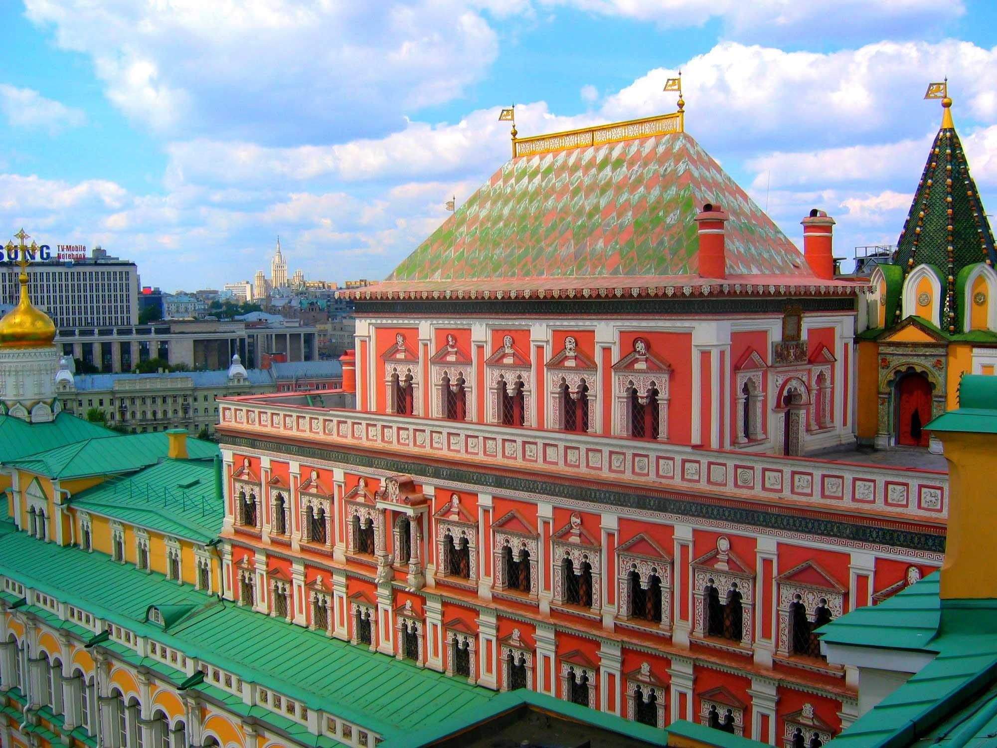

Slide 18
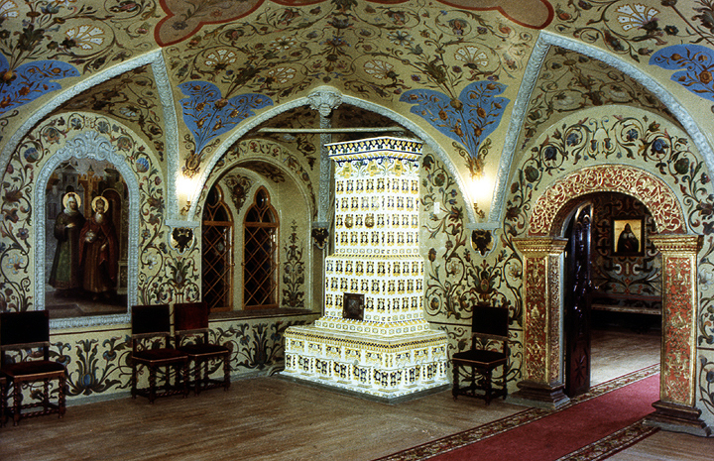

Slide 19
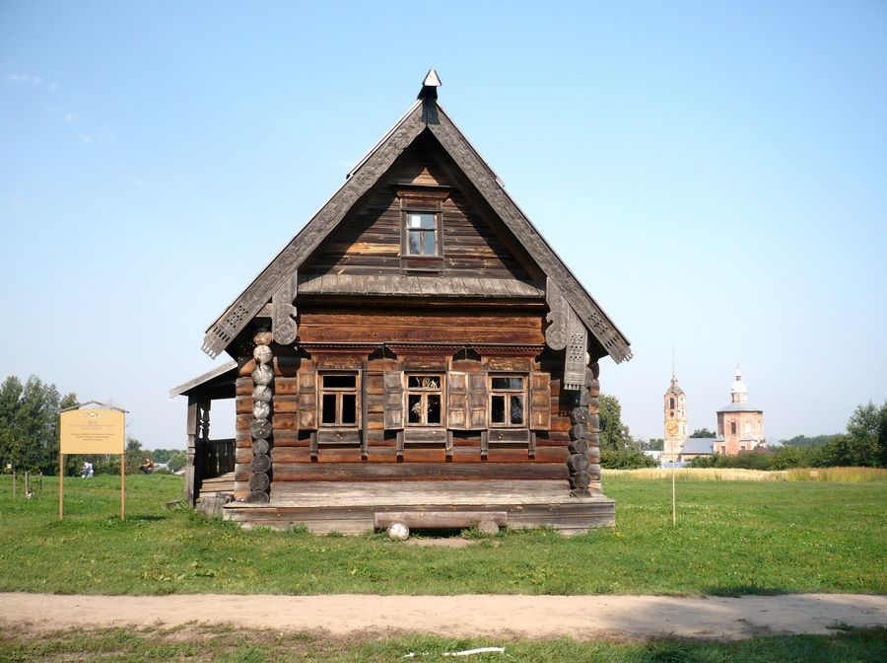
изба

Slide 20
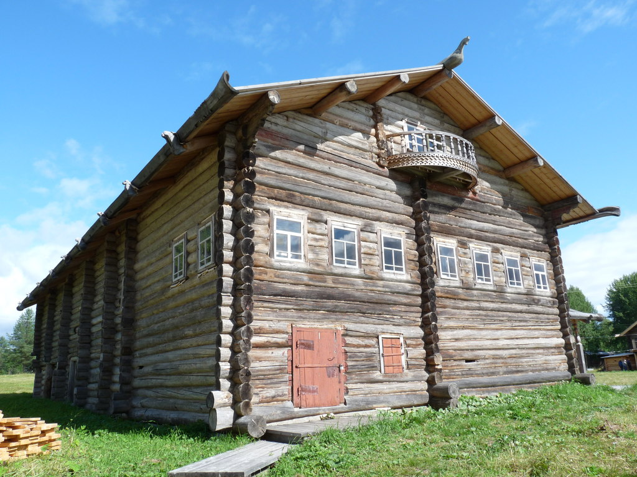

Slide 21
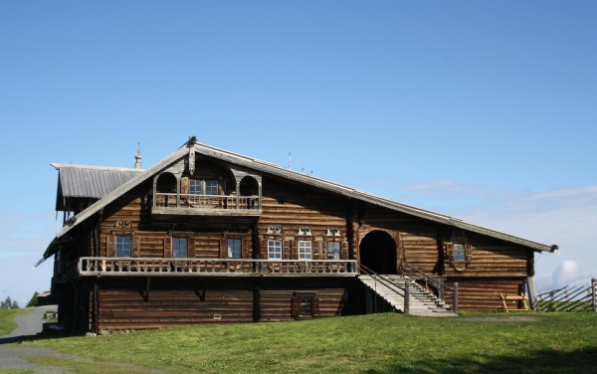

Slide 22
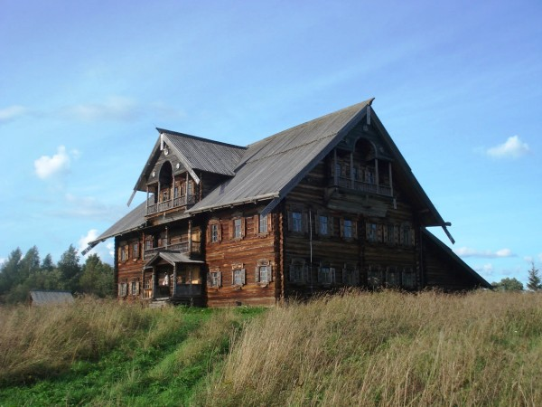

Slide 23
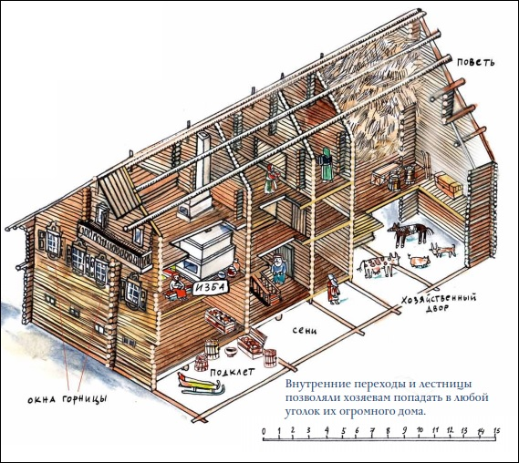

Slide 24
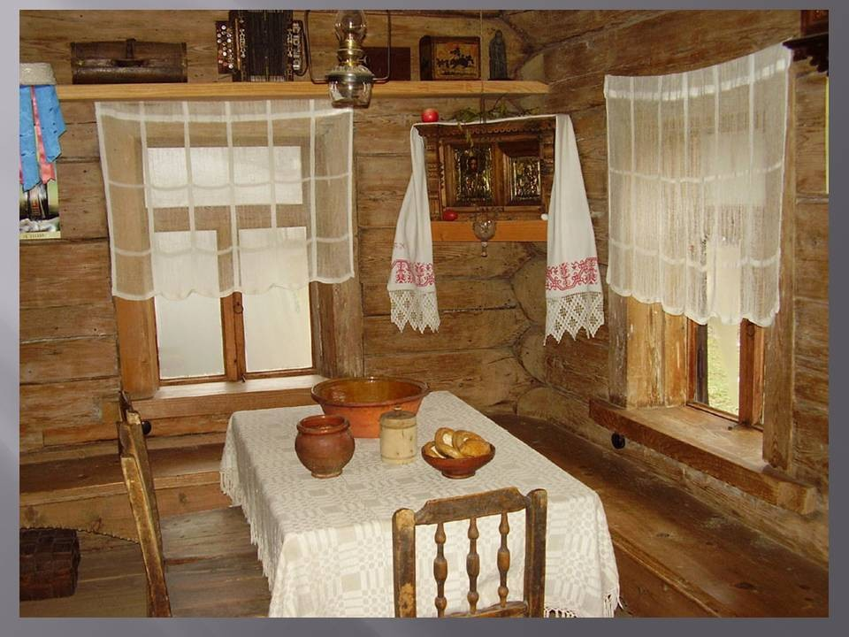

Slide 25
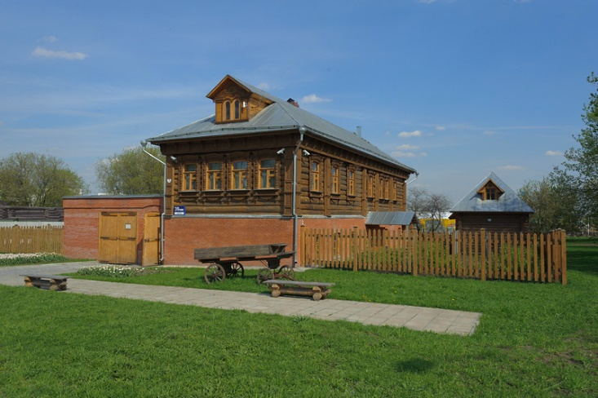

Slide 26
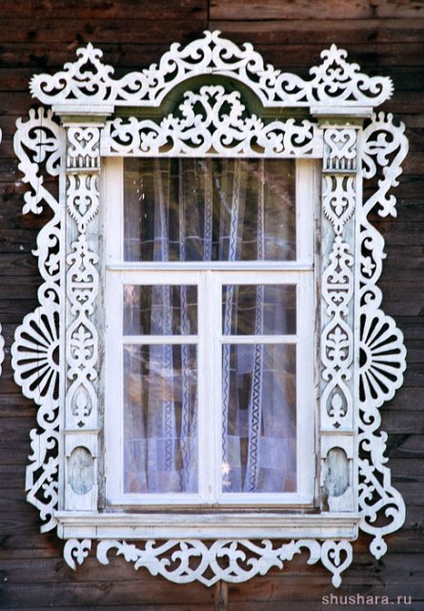
наличники

Slide 27
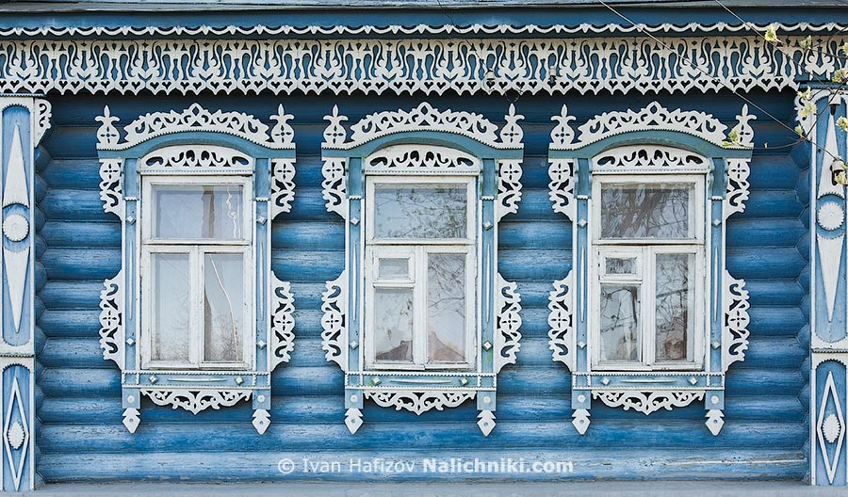

Slide 28
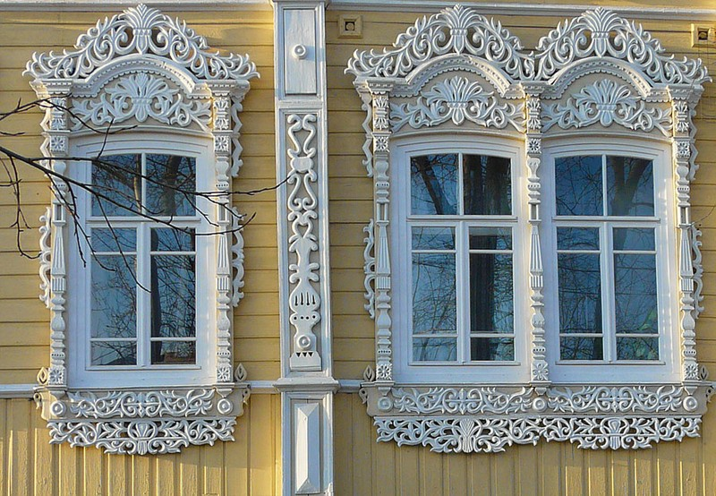

Slide 29
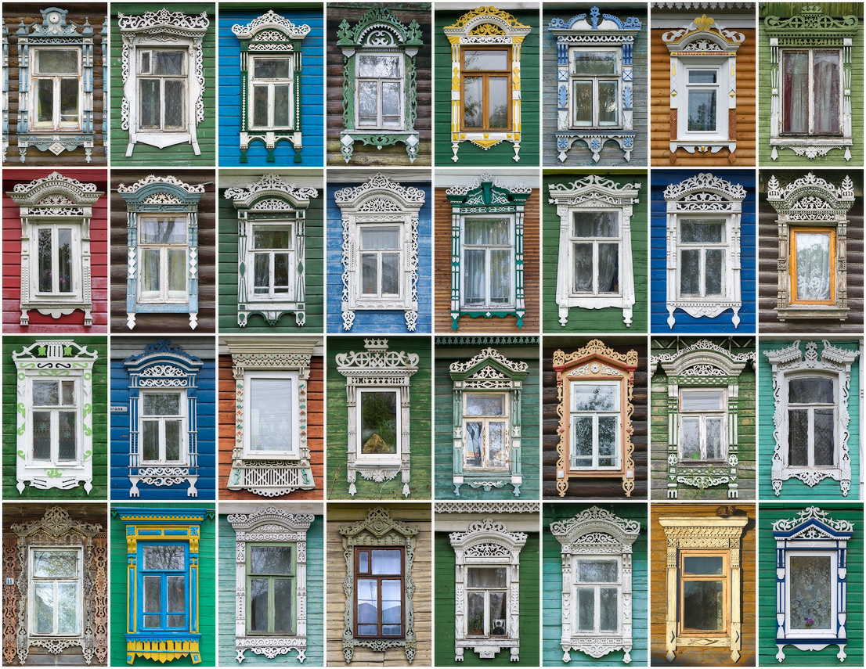

Slide 30
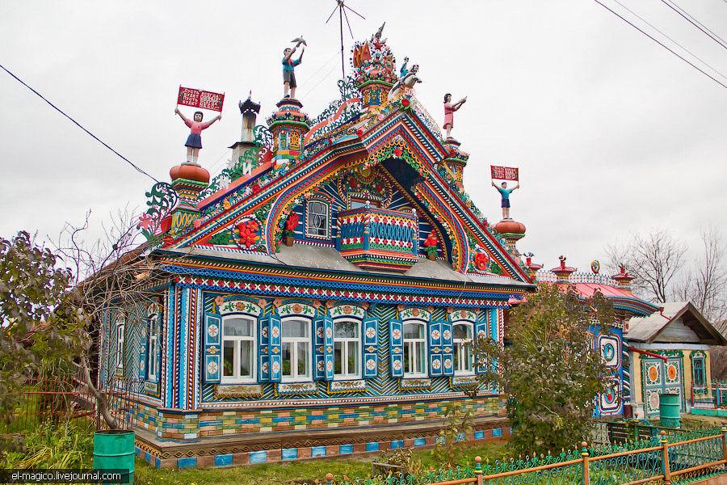

Slide 31
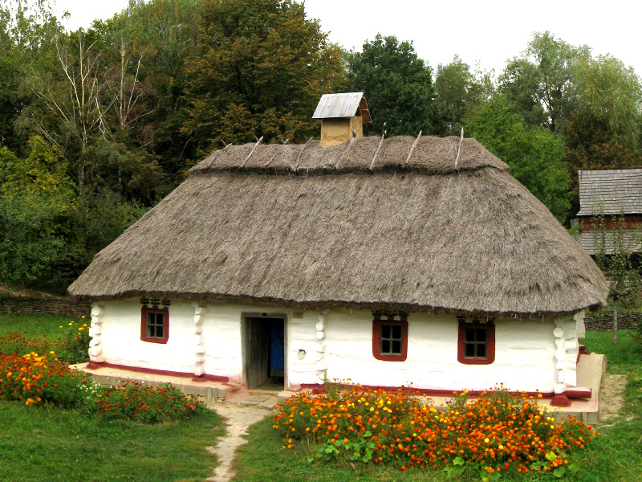
хата

Slide 32
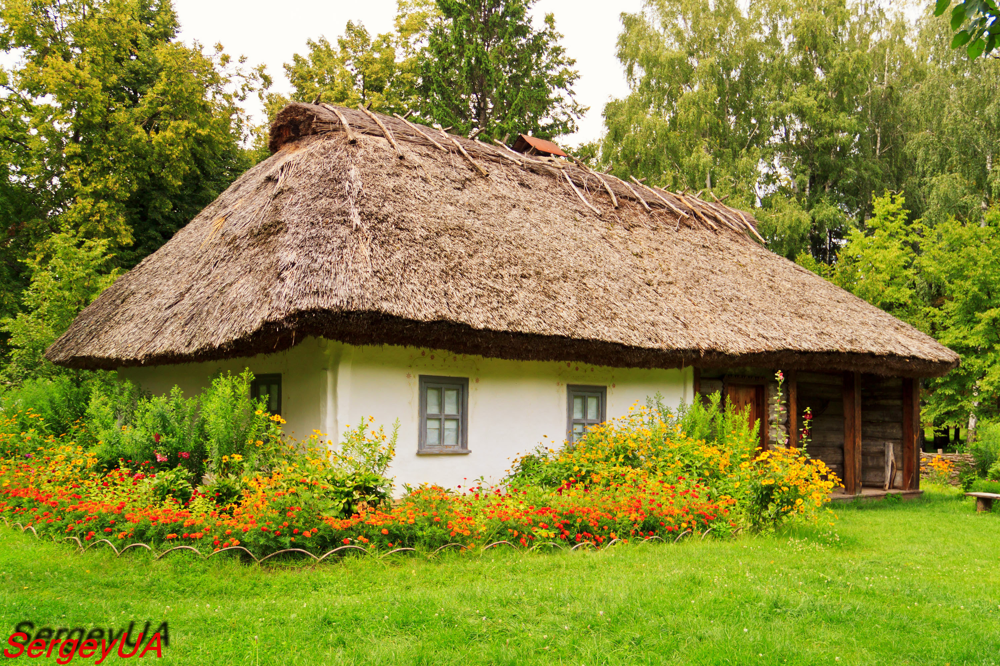

Slide 33
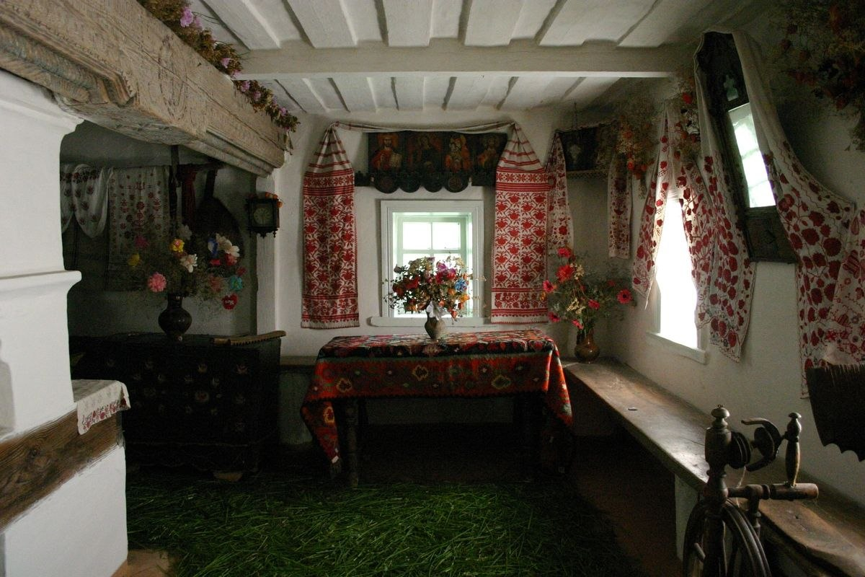

Slide 34
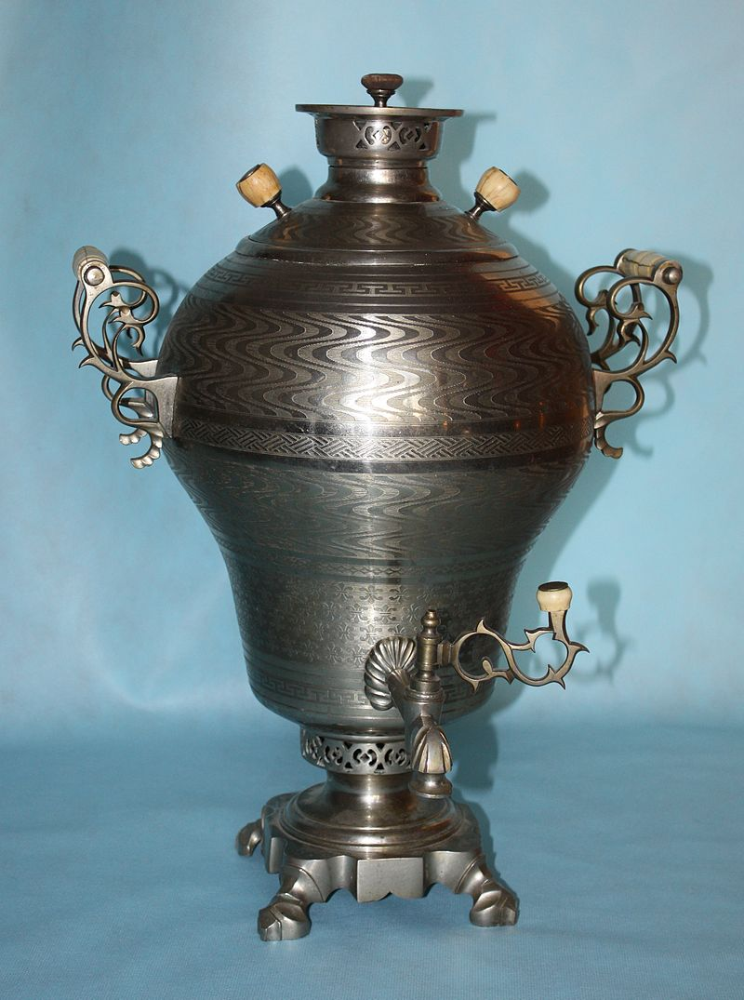
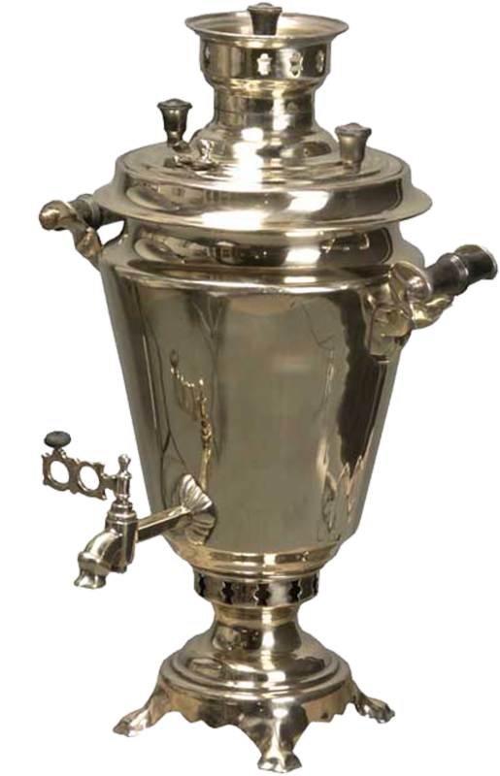
самовар

Slide 35
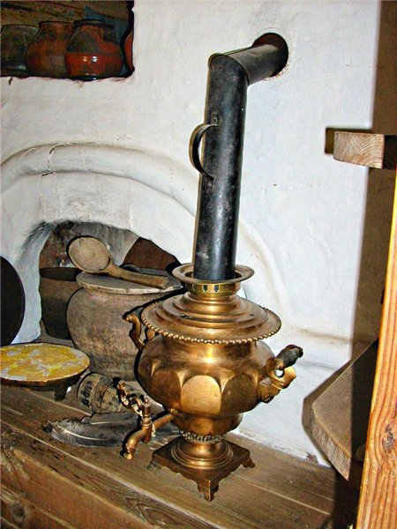

Slide 36
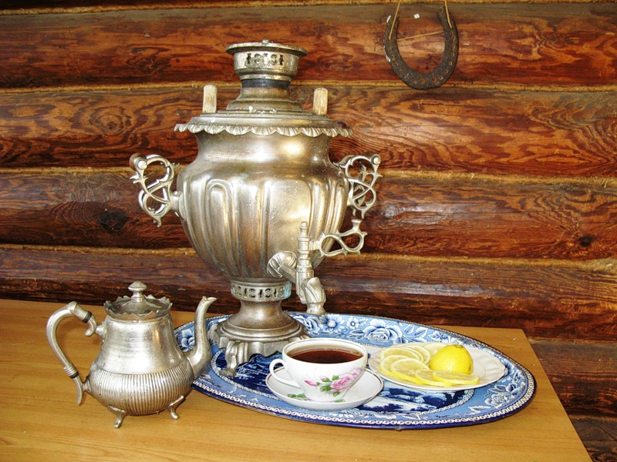

Slide 37
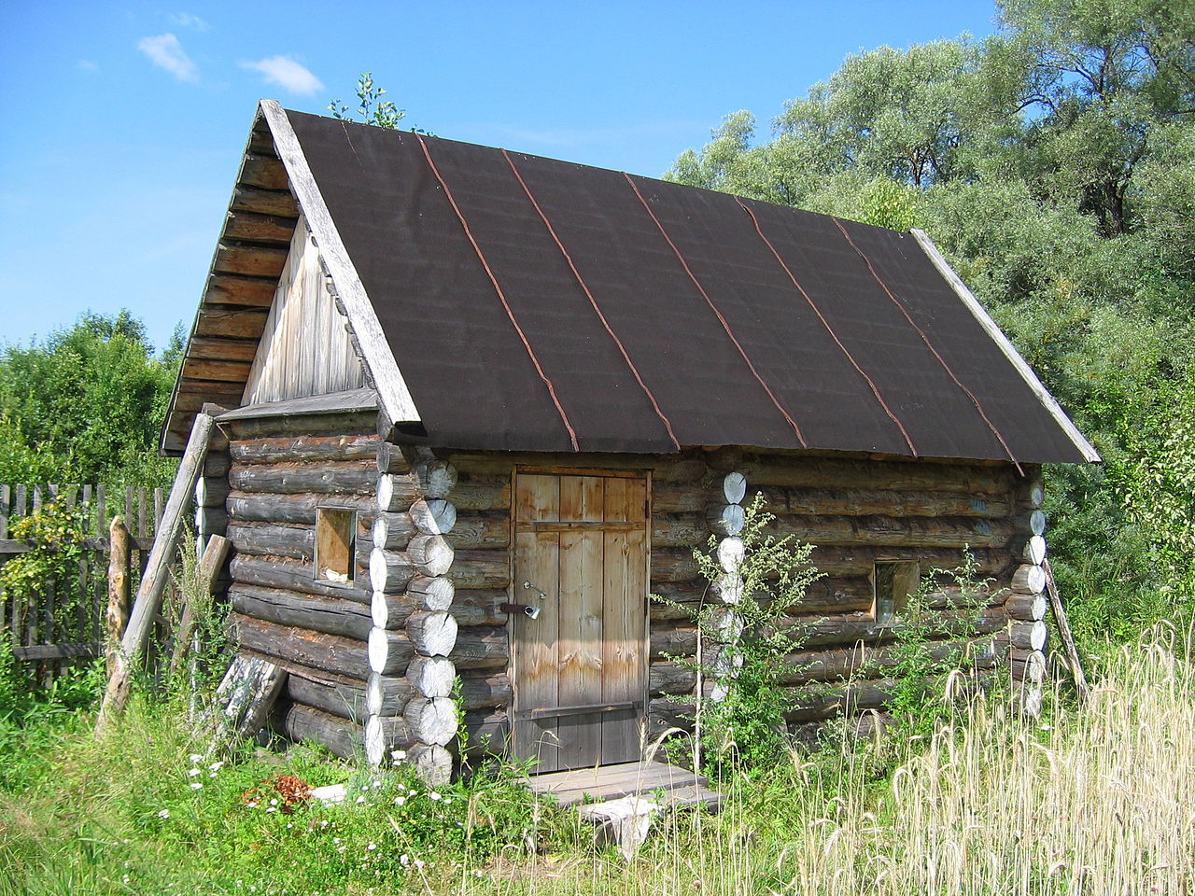
Баня
деревянный

Slide 38
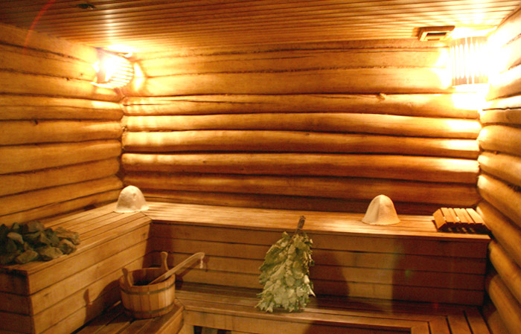
веник
лавка

Slide 39
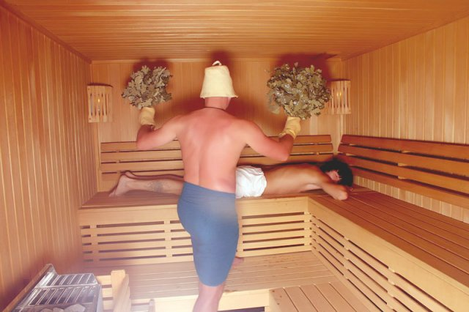
хлестать, парить
потеть
париться
топить печь / баню
отопление

Slide 41
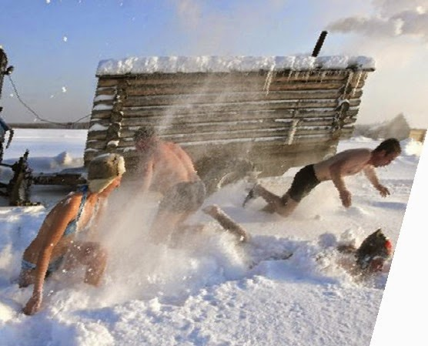
С лёгким паром!
https://www.theguardian.com/travel/2014/dec/31/russian-bath-house-london-banya-no-1-hangover-cures

Slide 43
Видел бани деревянные, и натопят их сильно, и разденутся и будут голые, и обольются квасом, и поднимут на себя прутья молодые и бьют себя сами, и до того себя добьют, что едва вылезут, чуть живые, и обольются водою студеною, и только так оживут. И творят это постоянно, никем не мучимые, но сами себя мучат, и это делают для мытья, а не мученье. (Повесть временных лет)

Slide 44
‘IT IS WONDROUS TO SEE in the land of the Slavs, the wooden bath-houses with many stones inside them, and these stones are red hot, and then rye beer (kvass) poured over them, and they beat themselves with the twigs until they are hardly alive, and then pour cold water over themselves to come back to life; and thus they do every day and torture themselves’

Slide 45
«Нет города в их стране, где бы не было общественных и частных бань, так как это почти всеобщее средство против болезней»
Charles Carlisle XVII

Slide 46
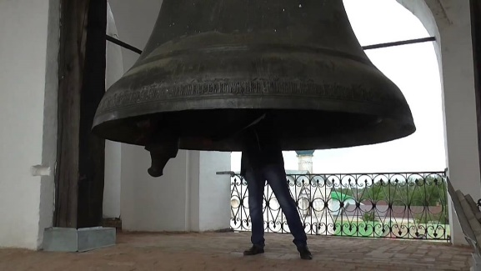
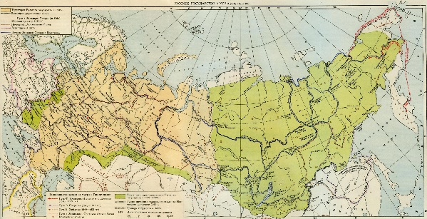
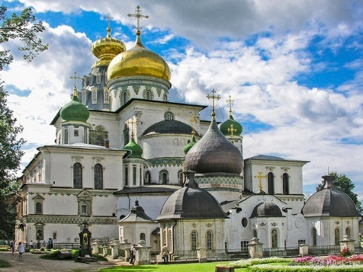
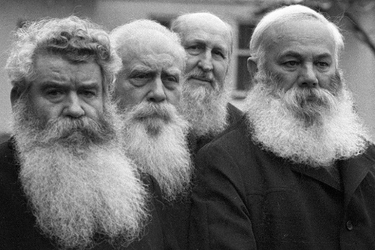
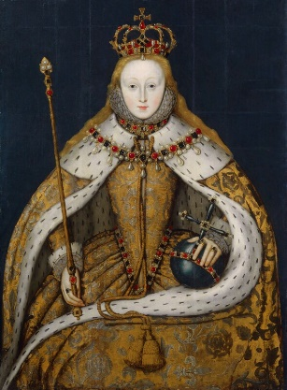
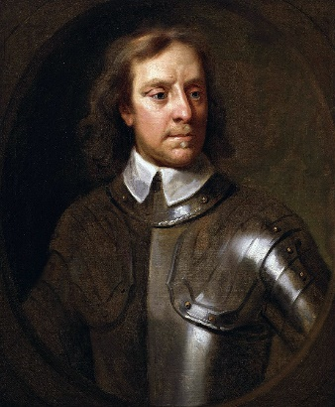
XVI
XVII
XXI

Slide 47
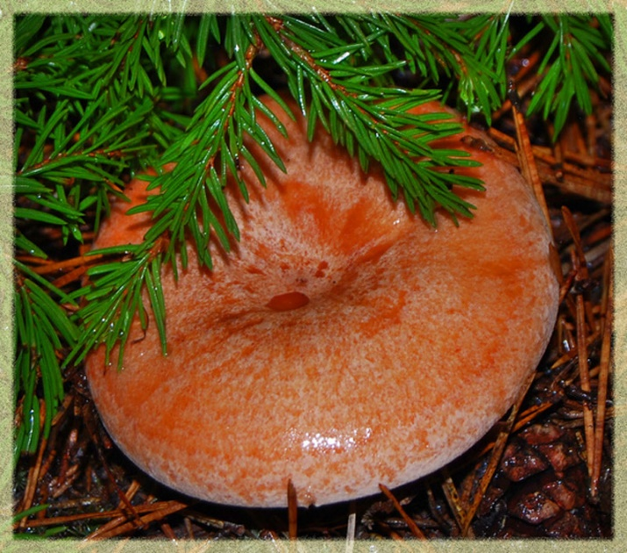
СПАСИБО ЗА ВНИМАНИЕ!

